Slide 1
平准政策
钱军辉

Slide 2
平准政策
政府有责任，也有能力稳定经济。
我们希望政策是“逆周期”（countercyclical）的，即衰退时刺激，过热时紧缩。
我们希望避免“顺周期”（procyclical）政策，即衰退时紧缩，过热时刺激。
Notes:
For the objective of economic
stabilization, we hope that the government’s actions are countercyclical, meaning
that they would stimulate the economy when it is in downturns and cool down the
economy when it overheats. And we hope that the government avoids procyclical
policies, which would add fuel to a booming economy and tighten a depressed one.

Slide 3
内容
财政政策
自动财政稳定器
相机财政政策
货币政策
金融稳定

Slide 4
自动财政稳定器
自动财政稳定器（ Automatic fiscal stabilizers）指自动起到稳定经济作用的财税制度安排。
税收稳定器（Tax stabilizers）
个人所得税（Personal income tax），累进税制
企业所得税（EIT），增值税（VAT），营业税（BT）
财政支出稳定器（Spending stabilizers）
失业保险
其它社保支出（如退休金）
Notes:
EIT (enterprise income tax): 企业所得税
VAT (value-added tax): 增值税
BT (business tax): 营业税
累进税制：progressive tax

Slide 5
自动稳定器的优势
自动工作，没有迟滞，全周期运行。
相机决策的政策常常缺位或迟滞。
自动稳定器越多越好。
自动“稳定破坏器”越少越好。
Notes:
They work automatically, without any delay, and throughout the cycles.
In contrast, discretionary policies are often delayed responses.
The more stabilizers, the better.
The less “destabilizers”, the better.

Slide 6
相机财政政策
相机政策（discretionary policy）基于决策机构在特定场景下的判断和决策。
直接的政府支出
在基础设施、公共健康、教育等方面的支出
“择时”（Timing）很重要
减税或税收优惠

Slide 7
财政赤字和公共债务
财政赤字是流量（flow），公共债务是存量（stock）。
政府不必“量入为出”，可以“入不敷出”。
政府财政赤字是私人部门的净收入。
政府公共债务增加，意味着私人部门资产增加（在封闭经济，两者相等）。
应该用实际效果评价财政政策，而不是财政平衡这样的教条。
Notes:
Government budget deficit is net income to the private sector.
An increase in government debt is an increase in asset held by the private sector.
Fiscal policies should be judged by the effects on the economy, not by whether the budget is balanced.

Slide 8
李嘉图等效（Ricardian Equivalence）
因为政府最终要还债，所以是否减税（增加赤字）这一问题其实就是“现在收税，还是未来”（tax now or tax later）。
李嘉图等效原理：在某些假设下，这个选择的结果没有差异。
减税不会刺激总需求。

Slide 9
李嘉图等效为何不成立
人们常常短视。
对生命有限的纳税人来说，用长期债务融资支持的减税是种福利增加。
对面临借贷约束的人来说，减税是一种“普惠”贷款。
政府不一定需要还清债务。
Notes:
People often take myopic views of the tax burden.
For short-lived men, a tax cut financed by long-term bonds is definite gain.
For people with credit contraints, tax cut is a low-interest-rate “inclusive” loan.
The government does not have to pay off all its debt.

Slide 10
债务的风险
利息成本会成为负担
内债
外债
货币危机风险

Slide 11
内容
财政政策
自动财政稳定器
相机财政政策
货币政策
金融稳定

Slide 12
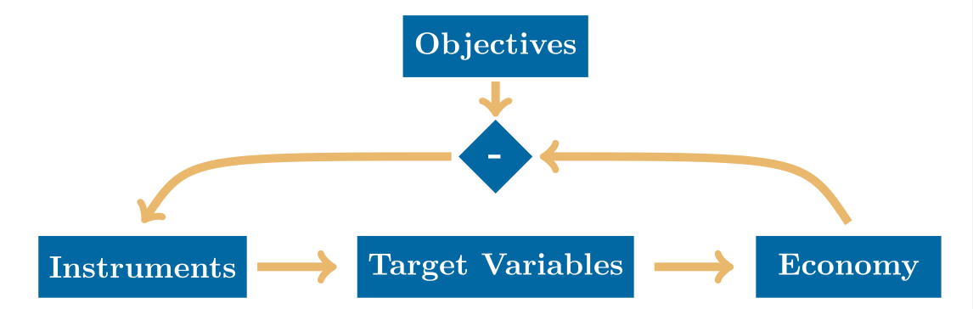
货币政策工具、中介目标变量和目标
Notes:
Monetary Instruments, Target Variable, and Objectives

Slide 13
货币政策目标
价格稳定
通胀目标制
充分就业
经济增长
金融市场稳定
汇率稳定
Notes:
Price stability
Inflation-targeting
Full employment
Economic growth
Financial market stability
Exchange-rate stability.

Slide 14
中介目标变量
货币政策的中介目标变量（intermediate target variable, 简称目标变量）是指央行可以操纵的对经济具有影响力的变量。
货币供应量
短期货币市场利率（Short-term money market interest rate, 简称 short rate）
Notes:
Intermediate target variables refer to variables that are vitally important to the economy and that are manipulable by the monetary authority.
Money supply
Short-term money market interest rate (short rate)

Slide 15
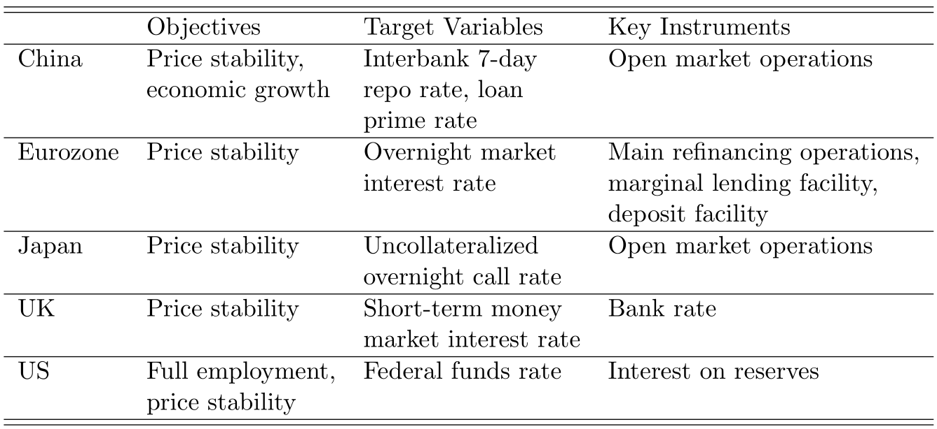
主要央行的目标、中介目标变量、和工具

Slide 16
货币政策工具
公开市场操作 (OMO)
资产购买或卖出，回购和逆回购
法定存款准备金率
准备金利率 (Interest on reserves, IOR)
常备借贷便利（Standing Lending Facilities，SLF）
中期借贷便利（Medium-term Lending Facility，MLF）
前瞻指引（Forward Guidance）
窗口指导（Window Guidance）
Notes:
Open Market Operations (OMO)
Asset purchase/sale, repo/reverse repo
Reserve Requirement
Interest on Reserves (IOR)
Standing Lending Facilities (SLF)
Medium-term Lending Facility (MLF)
Forward Guidance
Window Guidance

Slide 17
利率走廊
利率走廊（Interest rate corridor or channel）是控制短期货币市场利率（short rate）的常见制度安排。
走廊顶部（ceiling）：央行向金融机构借出的利率。
走廊底部（floor）：央行从市场借入的利率。
Notes:
Ceiling：the interest rate at which the central bank is ready to lend to banks.
The floor: the interest rate at which the central bank is ready to borrow from banks.

Slide 18
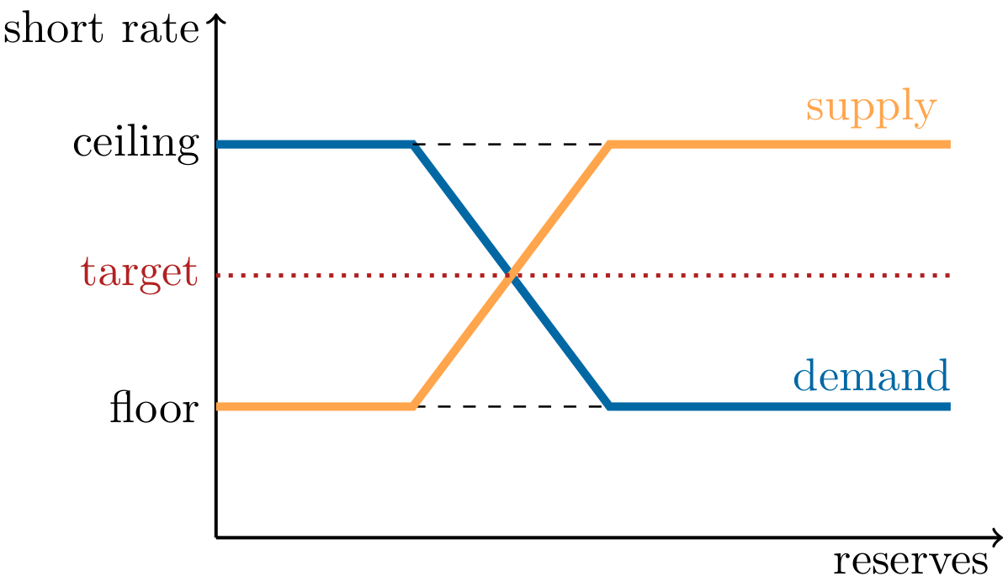
利率走廊

Slide 19
非常规货币政策
2008年金融危机爆发后，欧美央行开始了“非常规货币政策”（unconventional monetary policy）。
主要特点：央行保证充足储备（ample supply of reserves）。
在充足储备前提下，利率走廊实质上变成利率底部（floor system）。
公开市场操作的作用下降，准备金利率作用上升。
Notes:
A key characteristic of the unconventional
central banking since 2008 is that the central bank ensures ample supply of reserves.
In the age of ample reserves, the corridor system reduces to the floor system.
OMO becomes less important, while the interest rate on reserves becomes the key instrument.

Slide 20
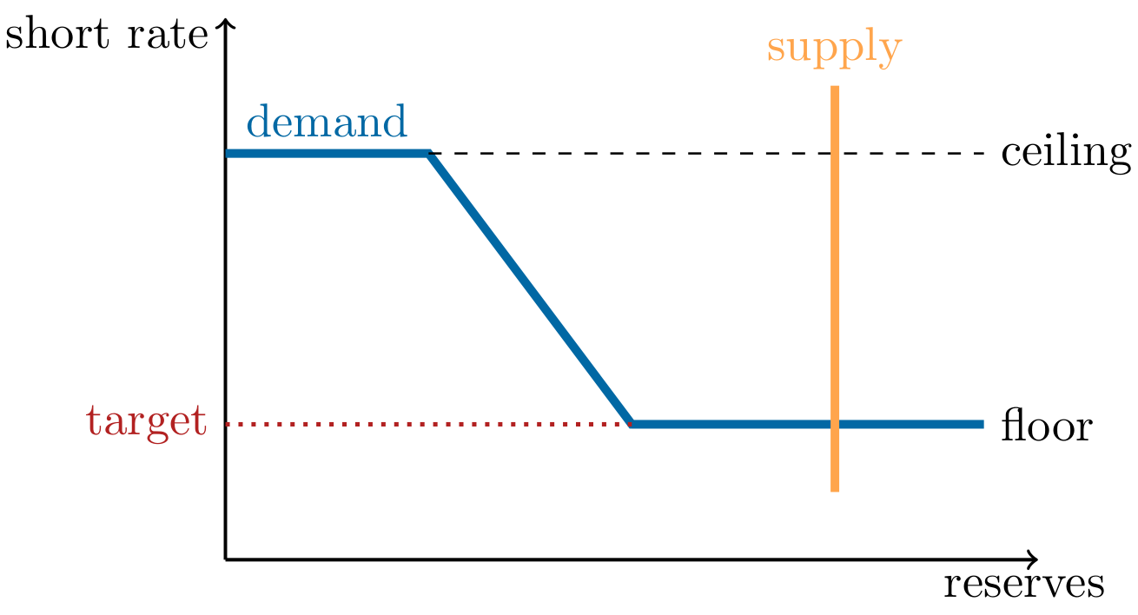
充足储备时代的利率走廊

Slide 21
货币政策规则
货币政策规则（monetary policy rule）刻画了央行如何应对经济基本面变化。
中介目标变量和货币政策目标（通胀、经济增长等）之间的经验关系。
如果该关系比较稳定，可能成为央行货币政策的参考。
Notes:
A monetary policy rule characterizes how a central bank responds, by manipulating the target variable, responds to changes in economic conditions.
An empirical relation between the target variable and economic objectives (e.g., inflation and unemployment).
If such a relationship is relatively stable, the rule may give some guidance for central bankers.

Slide 22
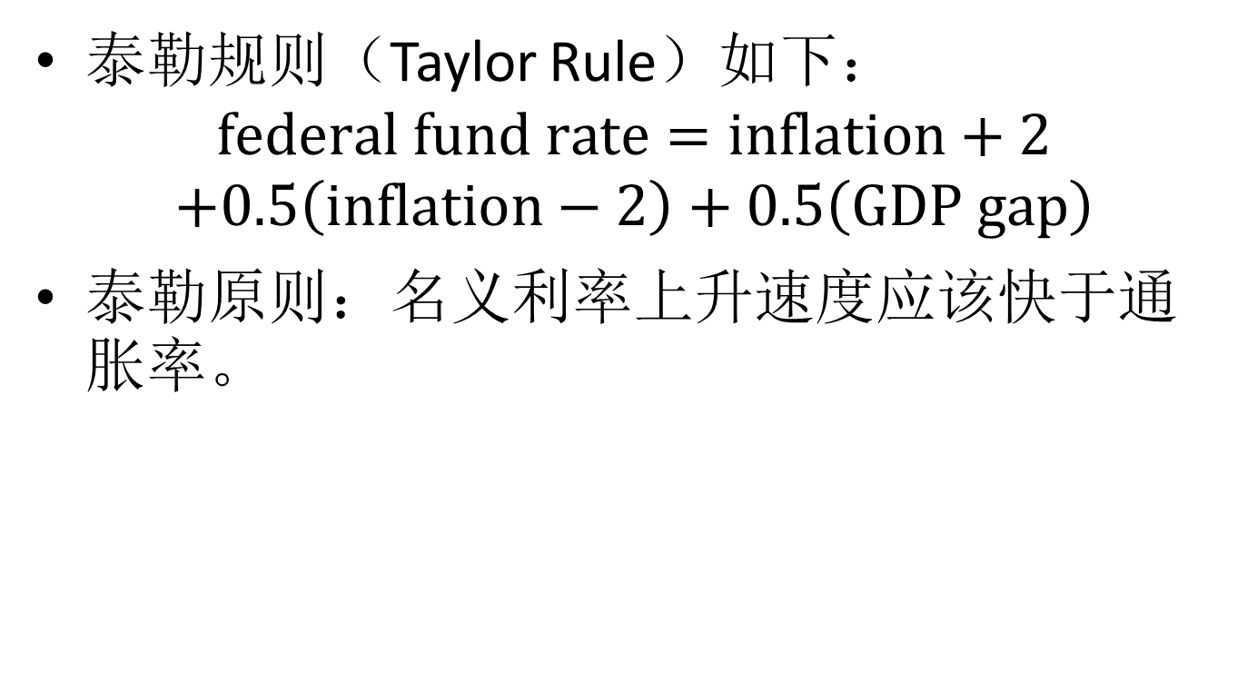
泰勒规则
泰勒规则（Taylor Rule）如下：
$$federal fund rate=inflation+2$$
$$+0.5\left(inflation−2\right)+0.5\left(GDP gap\right)$$
泰勒原则：名义利率上升速度应该快于通胀率。
Notes:
the nominal interest rate should rise faster than inflation

Slide 23
泰勒规则所隐含的Federal Funds Rate

Slide 24
货币政策传导
利率渠道（Interest-rate channel）
汇率渠道（Exchange-rate channel）
信用渠道（Credit channel）
风险偏好渠道（Risk-appetite channel）
资产价格渠道（Asset-price channel）
财富效应、借贷约束
预期渠道（Expectation channel）
Notes:
Interest-rate channel
Exchange-rate channel
Credit channel
Risk-appetite channel
Asset-price channel
Wealth effect, borrowing constraints
Expectation channel

Slide 25
内容
财政政策
自动财政稳定器
相机财政政策
货币政策
金融稳定
最后贷款人
宏观审慎

Slide 26
为了金融稳定
当金融危机爆发，政府常常不得救市
最后贷款人（lender of last resort）
为防范下一次危机，政府必须加强监管，让金融系统更加稳健。
宏观审慎政策（macroprudential policy）
Notes:
When a financial crisis erupts, the government
often has to intervene and acts as the savior.
“lender of last resort”
And to prevent the next crisis, the government has to strengthen regulation and oversight.
“macroprudential policy”

Slide 27
最后贷款人
在金融危机中，一般会发生对金融机构的“挤兑”（runs）。
商业银行，投行，影子银行
如果市场（比如因为一个谣言）怀疑一个机构将要破产，那么没人愿意借钱给该机构。该机构可能会因为缺乏流动性而破产。
在危机中，只有央行既有意愿，也有能力挽救遭受挤兑的金融机构。
Notes:
Financial crises usually involve “runs” on financial institutions.
Commercial banks, investment banks, shadow banks
If the market suspects the viability of an institution, then no one would be willing to lend to the institution. Even if the institution is otherwise healthy, it will fail due to the lack of liquidity.
Only the central bank is able to intervene.
In 2008, the Fed intervened aggressively, saving a number of well-known investment banks and insurance companies from failure.

Slide 28
道德风险（Moral Hazard）
道德风险：央行的救助可能会鼓励金融机构过度冒险，导致杠杆过高和下一次危机。
金融机构管理层可能过度扩张其资产负债表，达到“大而不能倒”（ too big to fail）。
杠杆越高，利润越高，奖金越高。
公司“帝国”越大，管理层权力和影响力越大。
央行可以威胁不救那些过度冒险的机构。但危机发生时，央行可能不得不救（时间不一致问题（Time-inconsistency problem）。
Notes:
The possibility of central bank assistance, may encourage financial institutions to take excessive risks, paving the way for future crises.
Managers may go out of their ways to expand the balance sheet, hoping that their institutions to become “too big to fail”.
The central bank may threaten that it won’t save those institutions that have taken excessive risks.
Time-inconsistency problem

Slide 29
宏观审慎政策
宏观审慎政策（Macroprudential policies） 指旨在提高金融系统稳定性的规则和政策。
不包括旨在保护投资者的规则和政策（可称为“微观审慎”）。
Notes:
Macroprudential policies refer to rules and actions that promote the stability of the financial system as a whole.
In contrast, we may call supervisory or regulatory policies for individual financial institutions “microprudential policies”.

Slide 30
宏观审慎政策
杠杆限制
银行，投资者（包括买房）
金融市场准入
金融业务的外部性（externality）和牌照审批
投机限制
股票市场
房地产
Notes:
Rules on Leverage
Banks, consumers (home buyers)
Financial Market Entry
Externality of financial business
Limiting Speculations
Stock market
Housing market
在我国需要审批的金融牌照主要包括银行、保险、信托、券商、金融租赁、期货、基金、基金子公司、基金销售、第三方支付牌照、小额贷款、典当12种。

Slide 31
课程结语
建模就是简化。好的模型忽略不必要细节，聚焦主要的机制。
理论模型刻画一组因果关系。外生变量的变化为因，内生变量的变化为果。
理论模型的价值在于：很容易实现“其他条件不变”（ceteris paribus, other things being equal），即控制其他外生变量不变，单独分析一个外生变量的影响。
时间维度重要。短期、中期、长期分析基于不同假设，能带来不同的理解。
宏观环境不断变化。对同一个问题，答案可能会随环境变化而变化。
熟悉数据和历史是应用理论和理解经济的关键。
Notes:
Models simplify. A good model is one that omits unnecessary details and focuses on the main question.
Time horizon matters. In the long run, prices adjust flexibly and the classical theory roughly holds; while in the short-run, price rigidity produces real effects of monetary and fiscal policies.
Macroeconomic conditions change, and there are no time-invariant answers, even for the same question.
Familiarity with data and history is the key to applying models and understanding our economy.

